Slide 1
Documentation sur le portail SNDS
Accès et Organisation
Janvier 2019

Slide 2
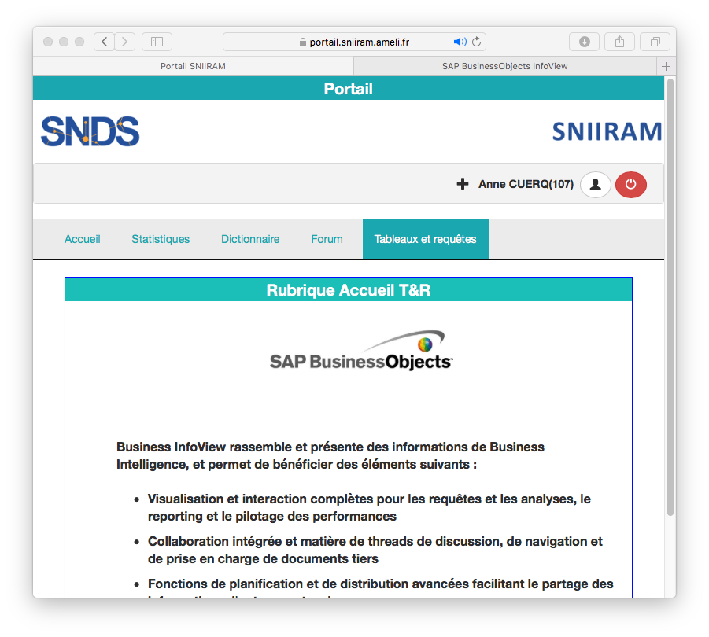
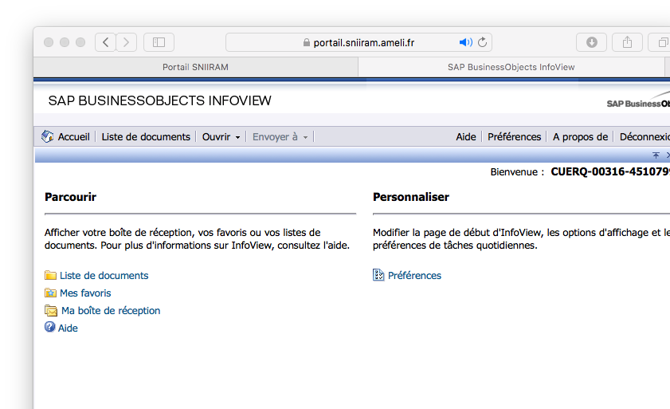
Accès à la documentation via le portail SNDS
1
2
3

Slide 3
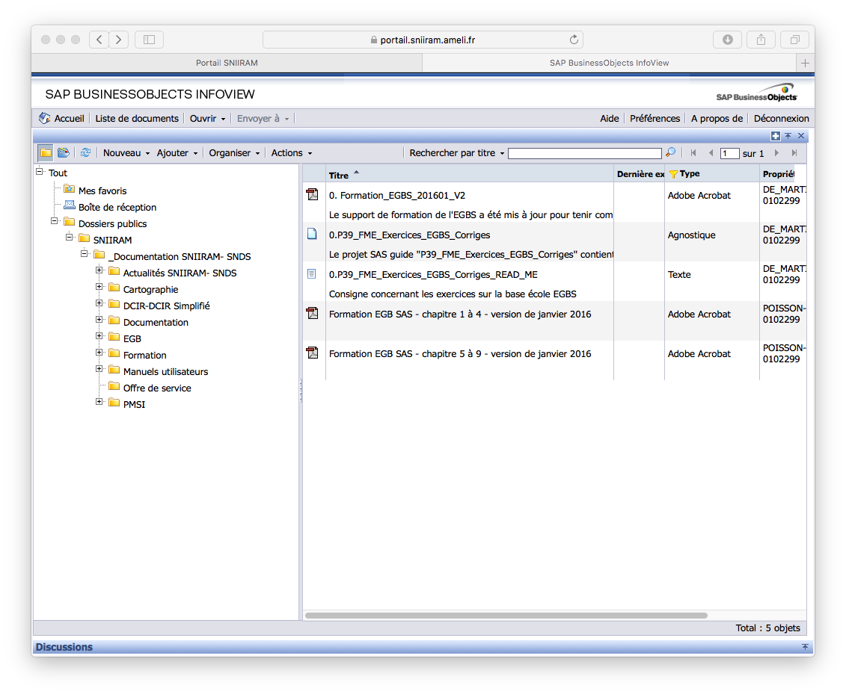
Organisation de la documentation
Une zone de recherche
Des documents pouvant être de différents formats (pdf, txt, xls, ppt, doc) ou sans format (agnostique).
Pour ouvrir les fichiers sans format : les télécharger et ajouter l’extension « .zip »
Une organisation par produit
+ diverses rubriques : Actualités, Formation, …

Slide 4

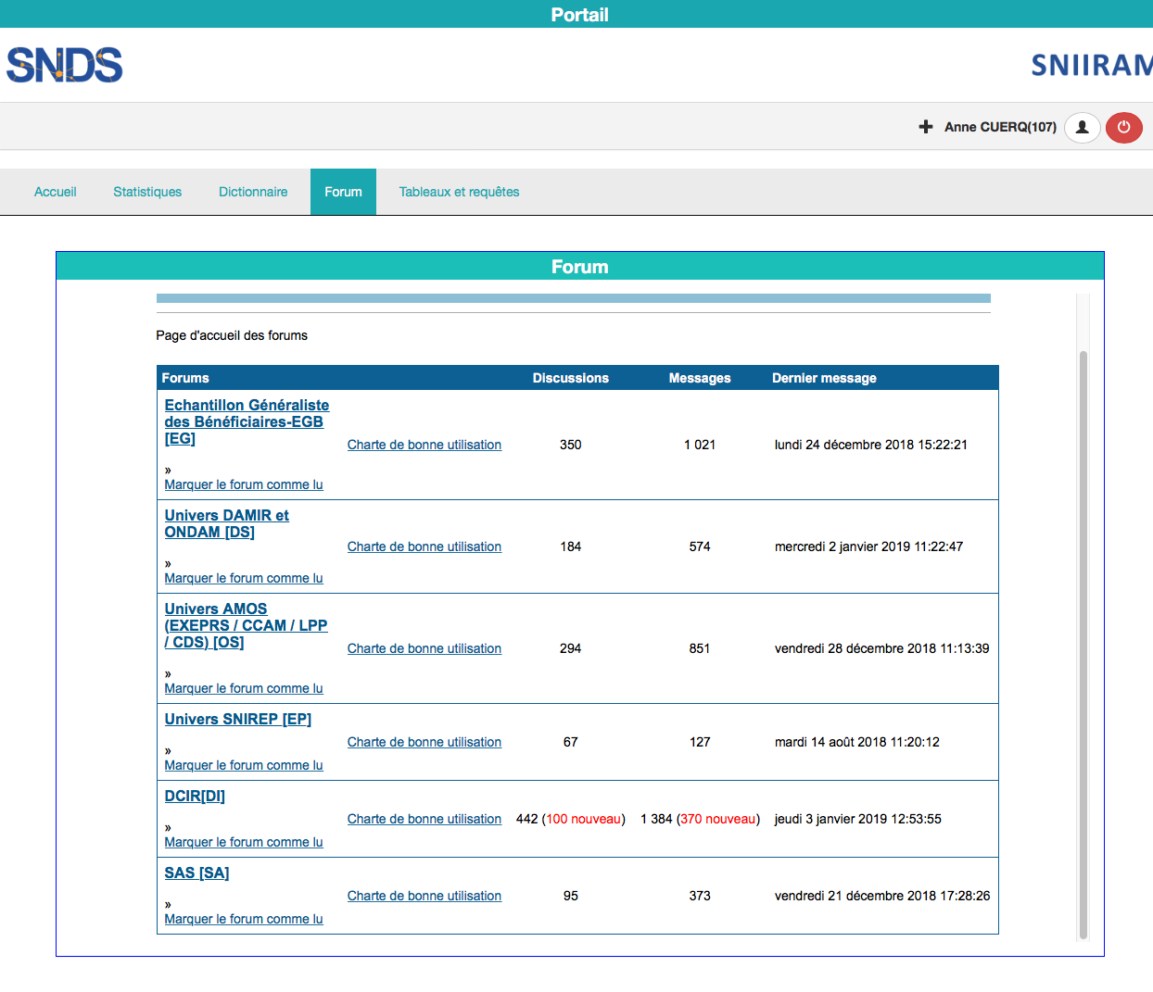
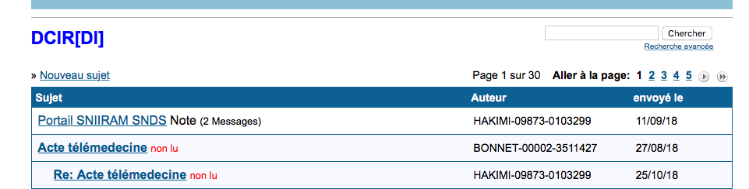
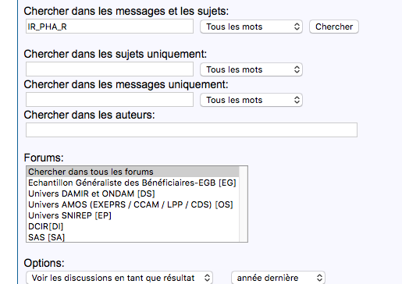
Autre source d’information : les forums
Les forums du portail constituent également une riche source d’informations.
ASTUCE sur la fonction de recherche
Par défaut, la recherche s’effectue dans tous les forums mais seulement sur la dernière année. Pour avoir accès à la totalité des résultats, il faut modifier les paramètres de recherche.
Champ à modifier !

